Slide 1
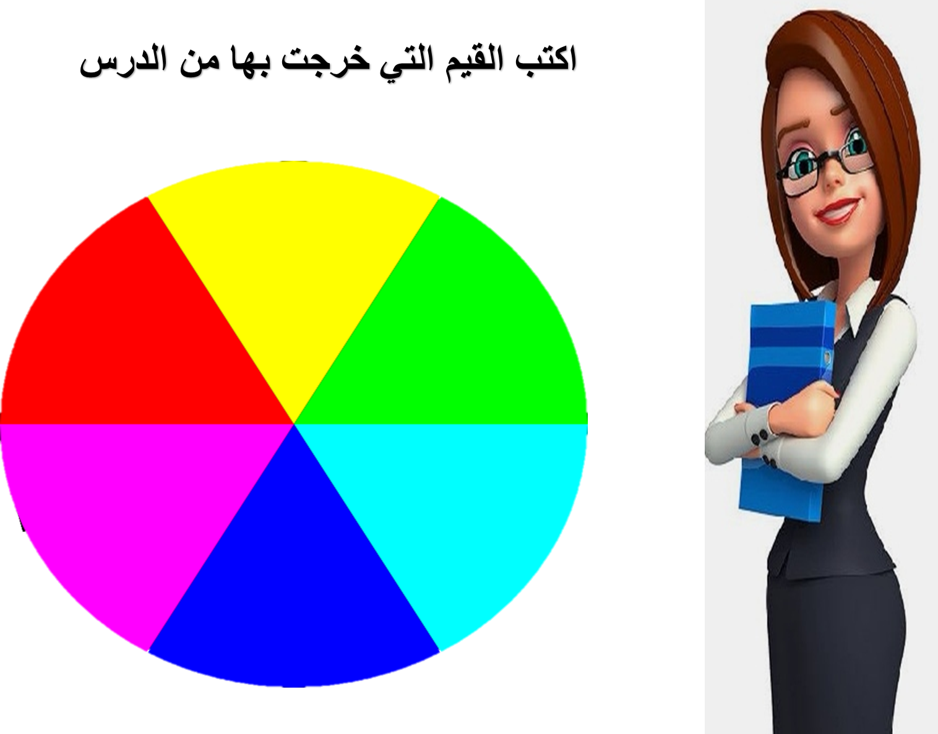
الوحدة الأولى
المهارات الحياتية
الدرس الثالث
قواعد الحديث وفن الاستماع
المعلمة / جميله الاحمدي

Slide 2
استراتيجية فرز المفاهيم
المفاهيم الرئيسة
صلي الكلمات بمفهومها
انتقال المعلومات والأفكار والاتجاهات والعواطف من شخص لأخر أو من جماعة إلى أخرى.
- الاتصال
التقاط الأذن لحديث ما سواء بقصد أو من غير قصد السامع.
- الانصات
هو التركيز العميق فيما يقوله المتحدث،

Slide 3
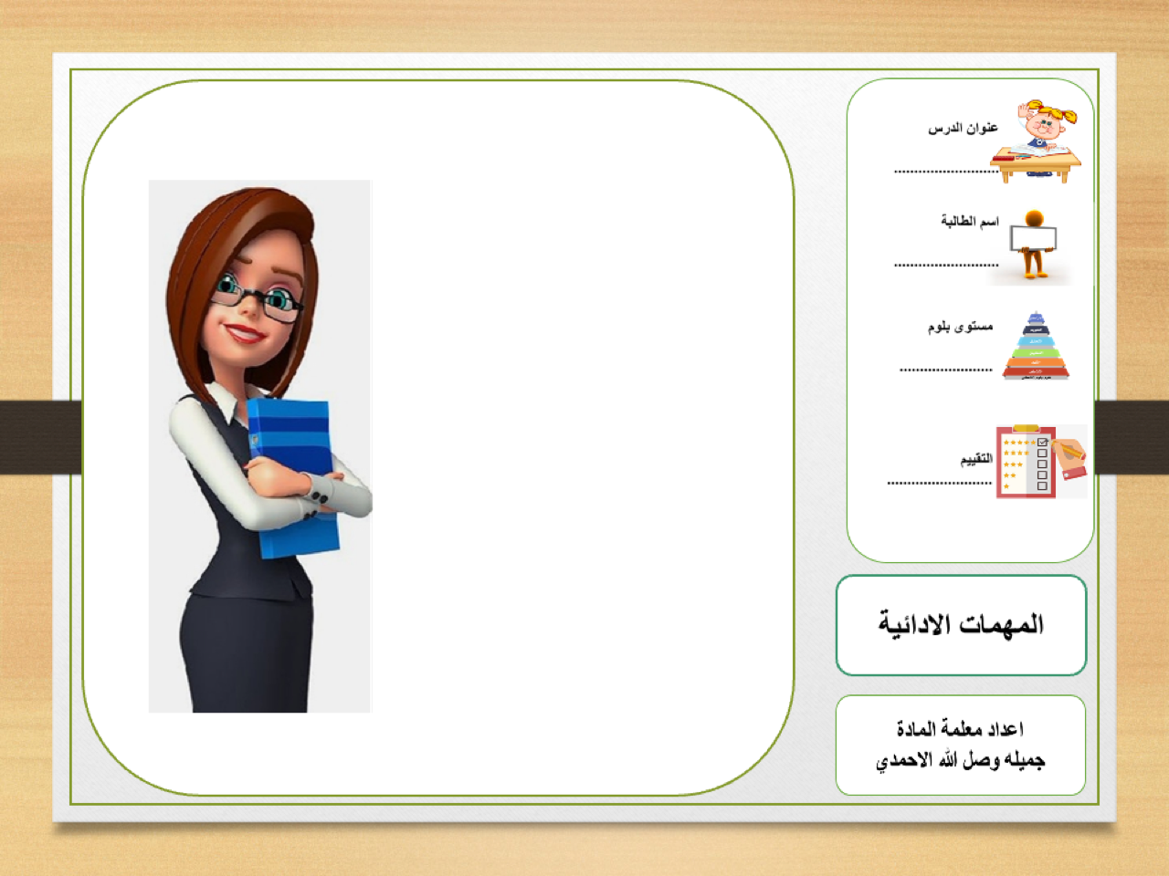



من خبراتك السابقة
عددي آداب الزيارة بصفه عامه
الحديث المشوق هو مفتاح لحسن الاستماع
اشرحي العبارة

Slide 4
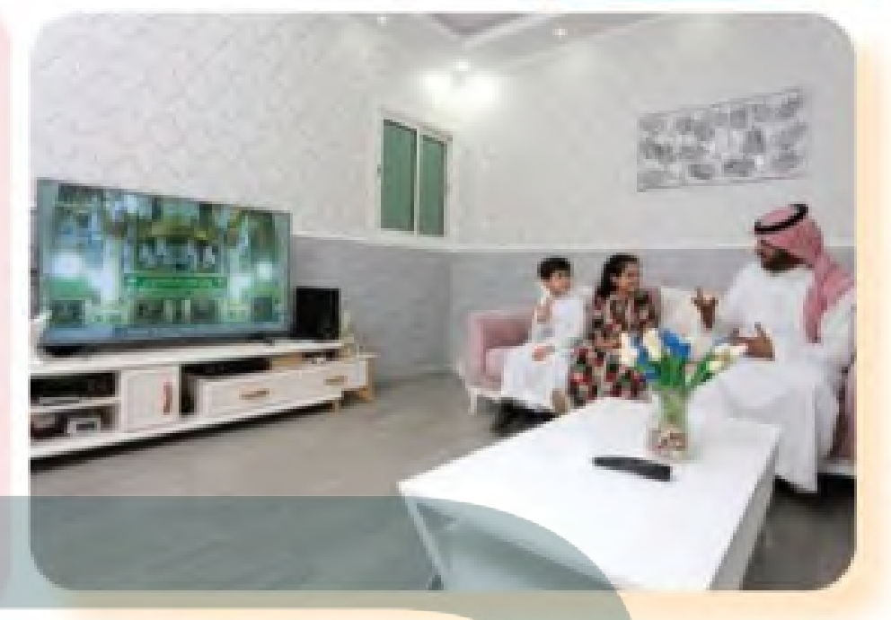
استراتيجية قراءة الصورة
اسرد قصة لمعنى الصورة

Slide 5
قياس قبلي لخبراتك السابقة
من خبراتك السابقة
عددي آداب الزيارة بصفه عامه
آداب الحديث | آداب الاستماع

Slide 6
من خبراتك السابقة
عددي آداب الزيارة بصفه عامه
هل وجهنا ديننا الحنيف الى آداب الحديث؟
اذكري دليلا يوضح ذلك

Slide 7
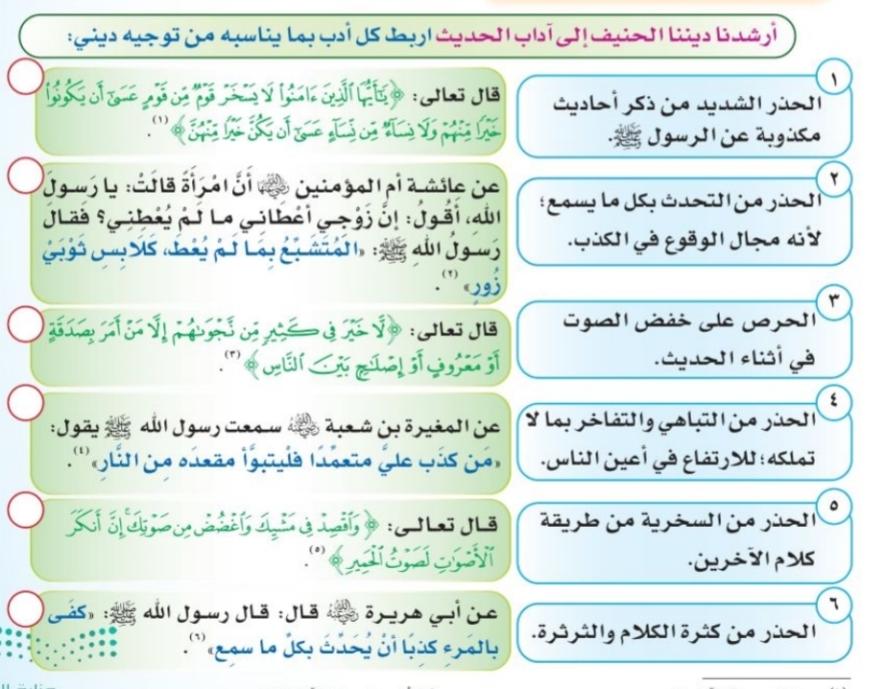
5
4
6
1
3
2

Slide 8
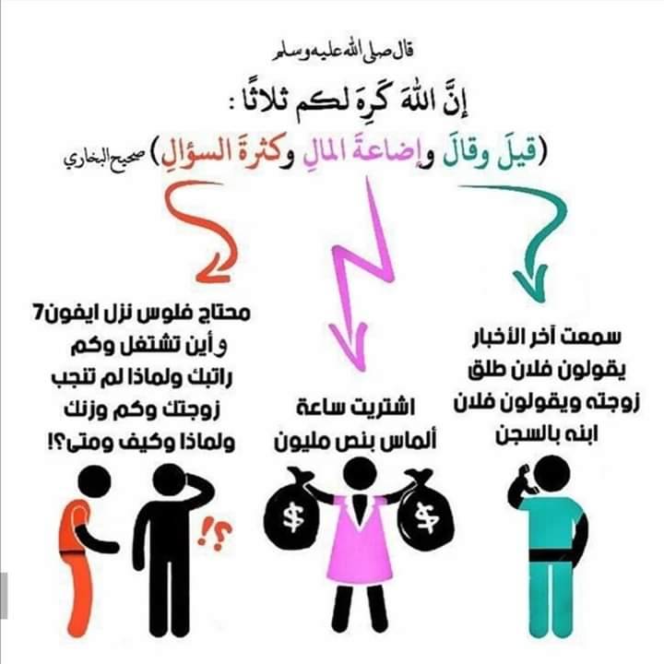

Slide 9


Slide 10
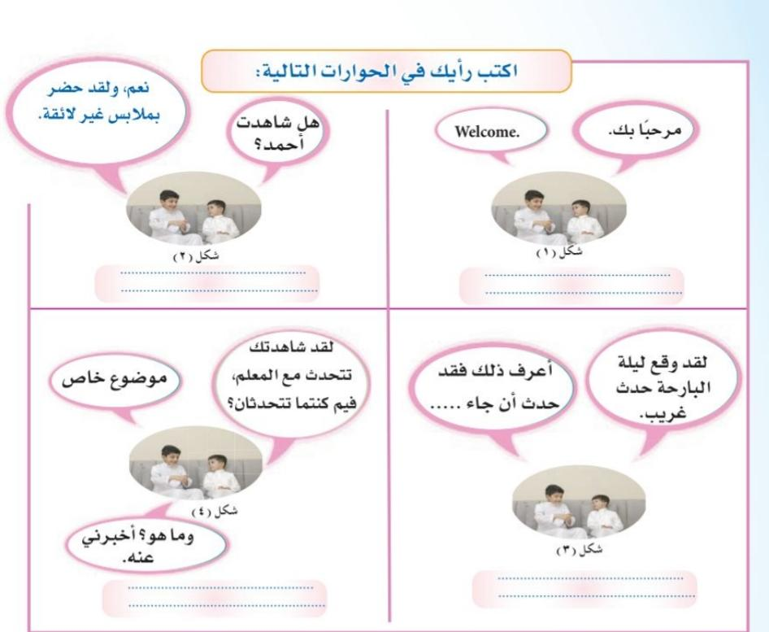
عدم السخرية من الاخرين
التحدث بنفس اللغة

Slide 11
عدم التطفل لمعرفة أسرار الاخرين
عدم التحدث بكل مانعرف

Slide 12
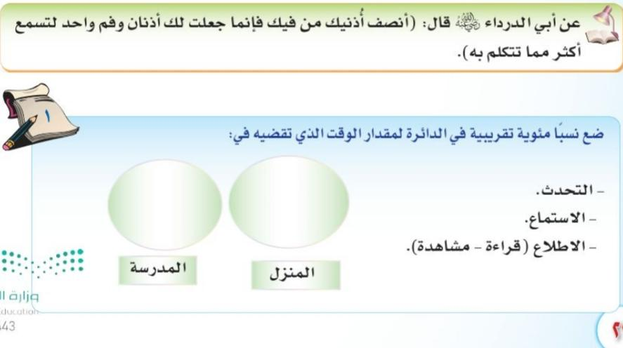

Slide 13
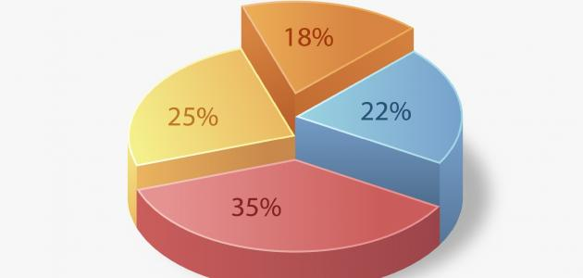


Slide 14
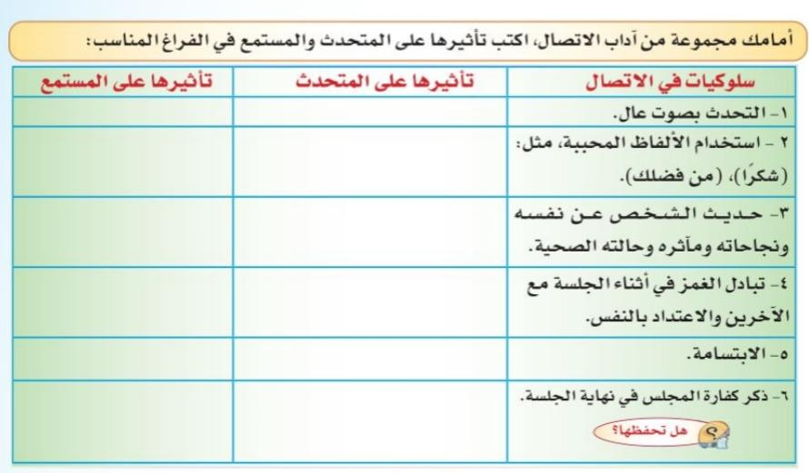

Slide 15
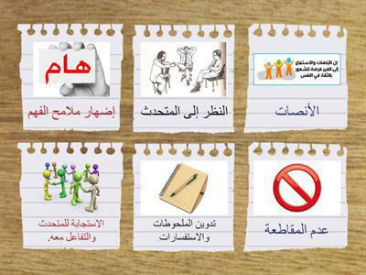
من الصور استنتجي اداب الاستماع
قراءةااصور

Slide 16
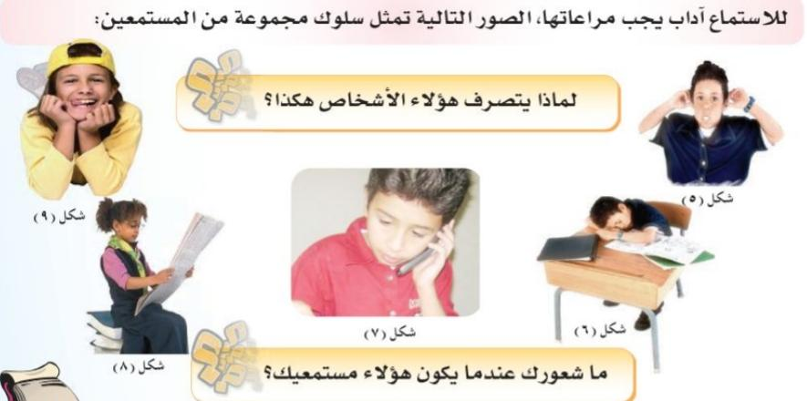
لأنهم لايمتلكون آداب الاستماع
أتضايق ولا أكمل الحديث

Slide 17

اداب الحديث
+
آداب الاستماع
=
……….
حوار ناجح
المعلمة / جميله الاحمدي

Slide 18
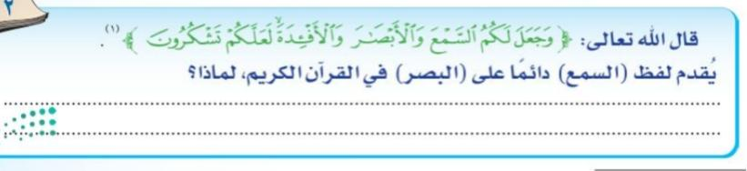
لان حاسة السمع تكتمل عند الانسان قبل البصر ، وحاسة السمع لاتنام

Slide 19
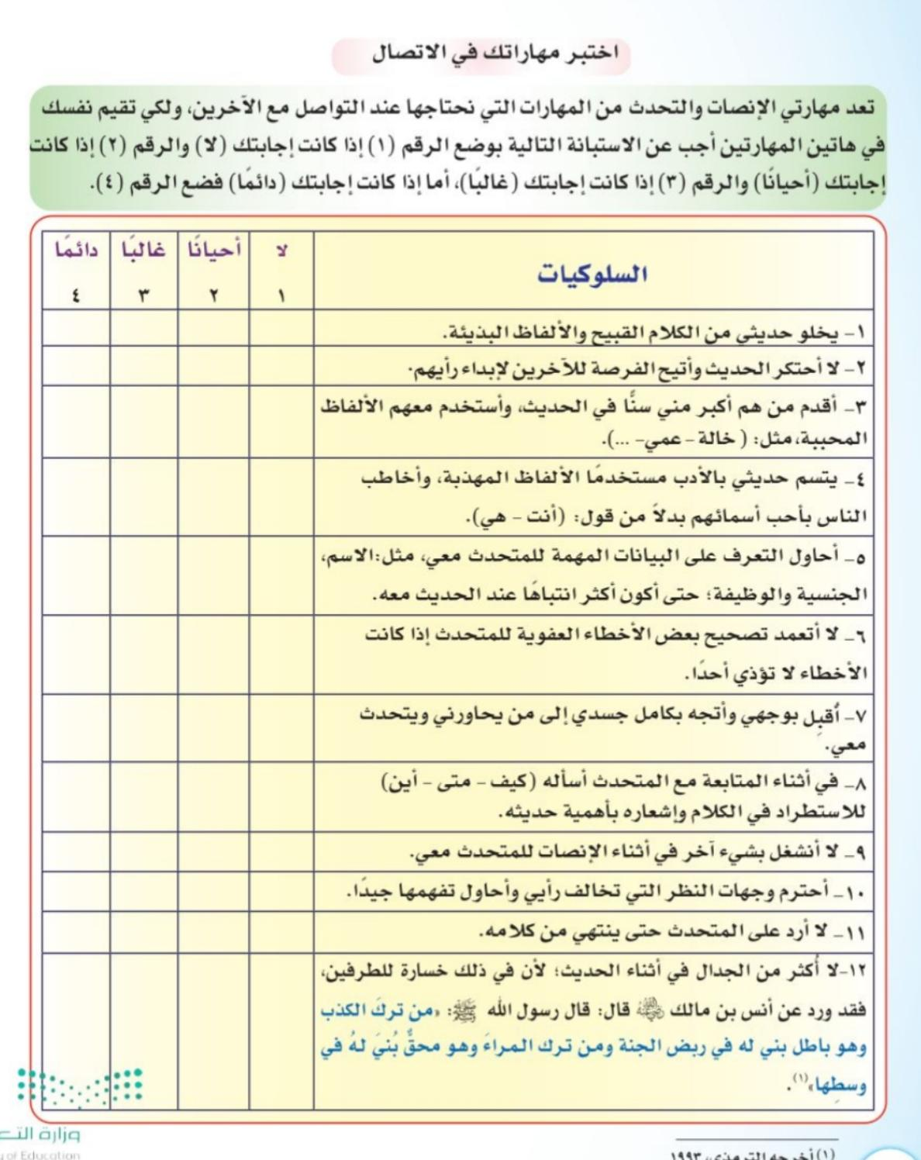

تقييم ذاتي

Slide 20
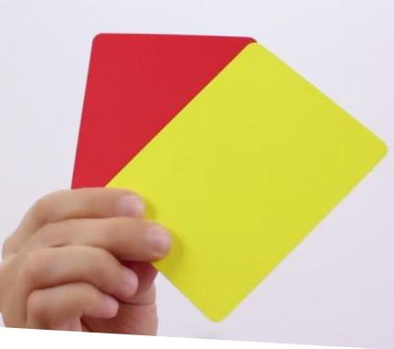
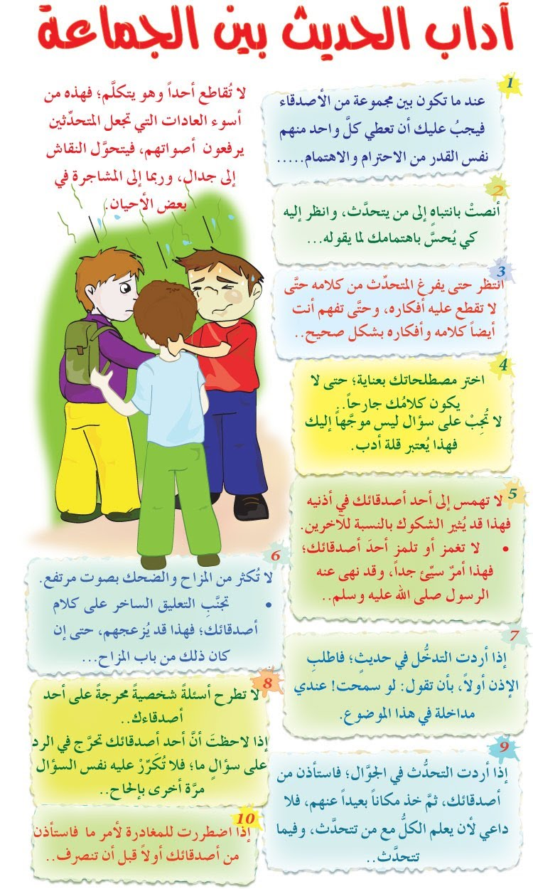
غلق الدرس
استراتيجية البطاقات الملونة
( ميزي الصواب والخطأ من العبارات التاليه)
التحدث بصوت عالي كي يفهمني الاخرين
مقاطعة الاخرين اثناء التحدث

Slide 21
غلق الدرس
استراتيجية البطاقات الملونة
ميزي ( ميزي الصواب والخطأ من العبارات التاليه)
من آداب الاستماع عدم النظر للمتحدث
من آداب الاستماع اللامبالاة للحديث

Slide 22
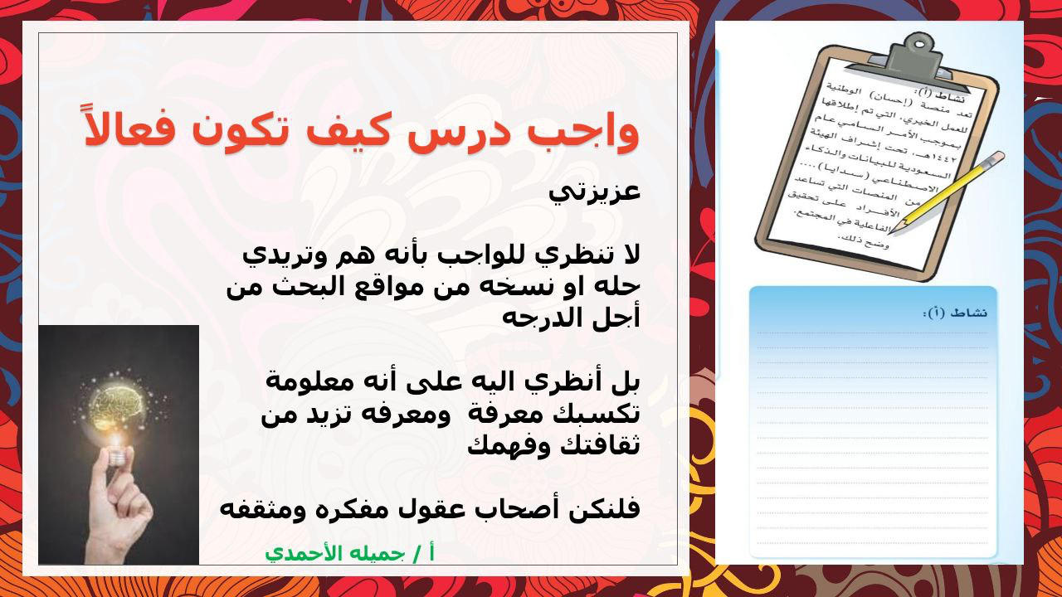
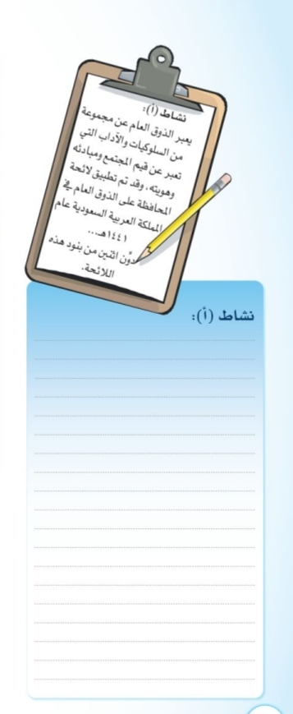
واجب درس قواعد الحديث وفن الاستماع

Slide 23

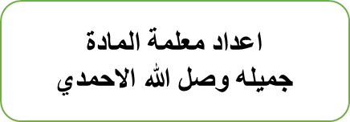
عنوان الدرس
..........................
المهمات الادائية
باستخدام الخرائط المفاهيميه عددي كلا من آداب الحديث، آداب الاستماع
اسم الطالبة
..........................
مستوى بلوم
الابتكار
..........................
التقييم
..........................
المهمات الادائية

Slide 24


الفترة الزمنية الوحده الثانيه
/ 2 / 23 إلى – هـ 1443 / 2 / 19
الميزانية وموارد االسرة 1443 هـ
/ 3 / 1 إلى – هـ 1443 / 2 / 26
استهالك الغذاء 1443
أ / جميله الأحمدي

